Slide 1
第19课 亚非拉国家的新发展

Slide 2
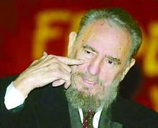
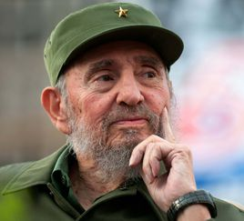
新课导入
菲德尔·卡斯特罗
菲德尔·卡斯特罗（Fidel Castro，1926年8月13日—2016年11月25日），出生于古巴奥尔金省比兰镇，又称老卡斯特罗，是古巴共和国、古巴共产党和古巴革命武装力量的主要缔造者，被誉为“古巴国父”，是古巴前任最高领导人劳尔·卡斯特罗的哥哥，亦是古巴第一任最高领导人。古巴政治家、思想家、军事家、无产阶级革命家及马克思主义者。
菲德尔·卡斯特罗1926年8月13日出生于古巴奥尔金省比兰镇；1945年考入哈瓦那大学法律系并积极投身于反对亲美独裁政权的爱国学生运动；1956年领导古巴革命，推翻了巴蒂斯塔政权；1961年4月，向全世界宣布古巴实行社会主义革命，将古巴转变为社会主义国家，成立了古巴共产党，担任中央委员会第一书记；1976年取消总统制后任国务委员会主席（国家元首）兼部长会议主席（政府首脑）。
2014年12月9日，第五届“孔子和平奖授予古巴前领导人菲德尔-卡斯特罗。大会组织者将孔子金像和奖金及证书颁给古巴留学生代表，由他们转交卡斯特罗本人。

Slide 3
学习目标
1．知道亚非国家取得国家独立后的共同问题，万隆会议体现了亚非国家团结合作的精神。
2．了解“非洲年”和非洲民族独立的进程及其胜利的意义。
3．简述战后拉丁美洲各国为捍卫国家主权、促进社会经济发展所进行的斗争。
4．认识民族独立、人民解放运动是不可抗拒的历史潮流。亚非拉各国在独立后发展经济，增强综合国力才是摆脱殖民统治，真正实现民族振兴的必由之路。
教学重点：非洲独立的进程和胜利的意义，拉美为维护国家主权的斗争。
教学难点：万隆会议和万隆精神。

Slide 4
目标导学一：万隆会议
1．第二次世界大战后，民族解放运动空前高涨，越来越多的亚洲和非洲国家取得独立。这些新独立的国家都面临巩固独立、发展经济的共同问题。
2．1955年4月，在印度尼西亚的万隆，亚洲、非洲29个国家和地区的代表举行第一次亚非会议，也就是万隆会议。会议所体现的亚非国家和地区团结合作、友好相处，共同反对帝国主义和殖民主义，争取和巩固民族独立，保卫世界和平的精神，被称为“万隆精神”。万隆会议提高了亚非国家和地区的民族自信，鼓舞了亚非拉人民争取民族独立的斗争。从万隆会议开始，发展中国家作为一支新兴独立的政治力量登上了国际舞台。

Slide 5
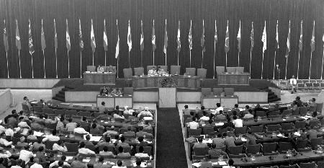

Slide 6
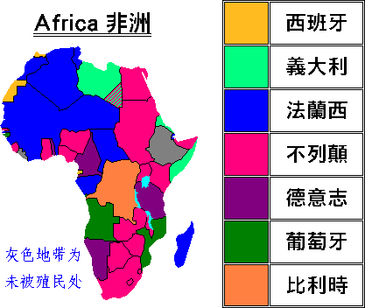
目标导学二：“非洲年”
非洲民族解放运动首先在北非展开。1951年底，利比亚宣布独立。1953年，
埃及成立了共和国。1962年，阿尔及利亚独立。1960年，非洲有17个国家获得独立。这一年因此被称为“非洲年”。1990年纳米比亚独立，标志着所有非洲国家都摆脱了殖民主义的枷锁。
意大利
法兰西
比利时
欧洲人在非洲的势力（1913年）

Slide 7



1953年6月18日 宣布成立埃及共和国
埃及共和国国旗
埃及国徽

Slide 8
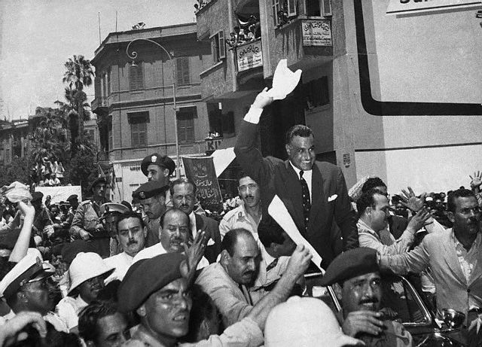
1956年7月26日 埃及宣布收回苏伊士运河主权

Slide 9
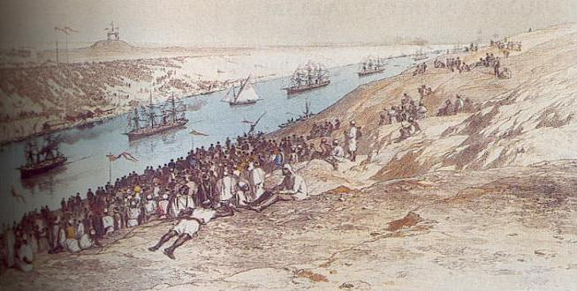
苏伊士运河首航情景
运河全长175公里，贯通苏伊士地峡，连接地中海和红海，是沟通欧、亚、非三洲的主要国际水道。1859年法国开凿，1869年建成通航。大大缩短了从欧洲到印度洋和西太平洋的水上航程。1882年，英国武装占领埃及，完全控制苏伊士运河。1956年，英国对埃及长达70多年的殖民占领结束。

Slide 10
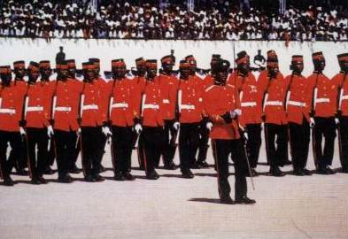
1960年——“非洲年”

Slide 11
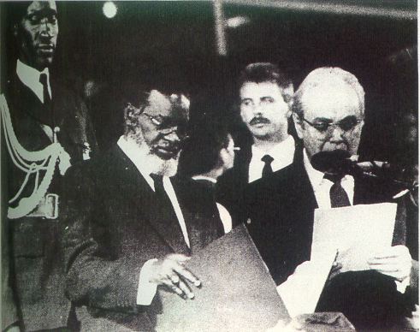
1990年3月21日纳米比亚宣告独立，标志着所有非洲国家都拜托了殖民主义的枷锁。

Slide 12


目标导学三：拉美人民维护国家主权的斗争
古巴共和国
首都：哈瓦那 (La Habana)
国庆日：1月1日（1959年）

Slide 13
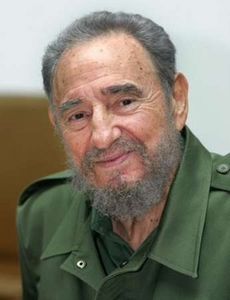
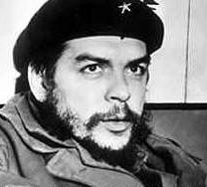
古巴革命运动领导人
——菲德尔·卡斯特罗
古巴革命领导人之二
——切·格瓦拉

Slide 14
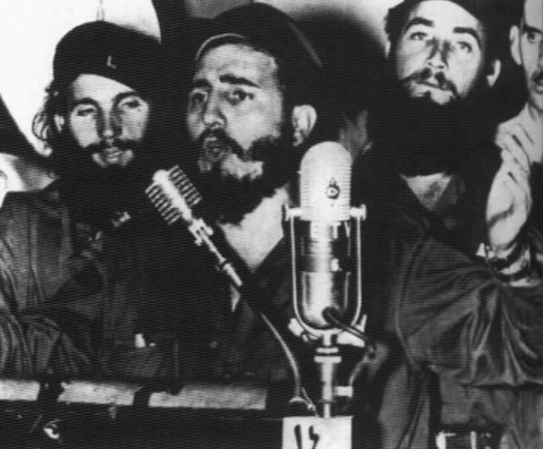
1959年古巴卡斯特罗革命

Slide 15
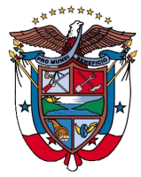

巴拿马共和国
独立日和国庆日：11月3日（1903年）

Slide 16
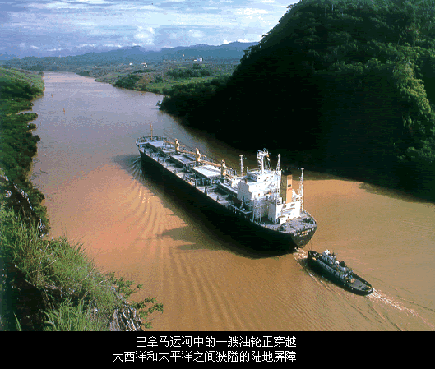

Slide 17
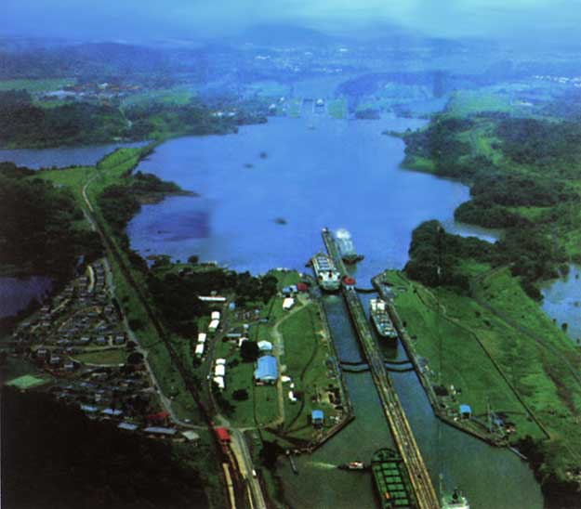

Slide 18
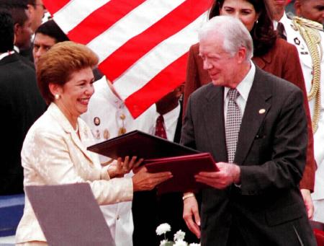
1999.12.14. 巴拿马运河主权交接仪式

Slide 19
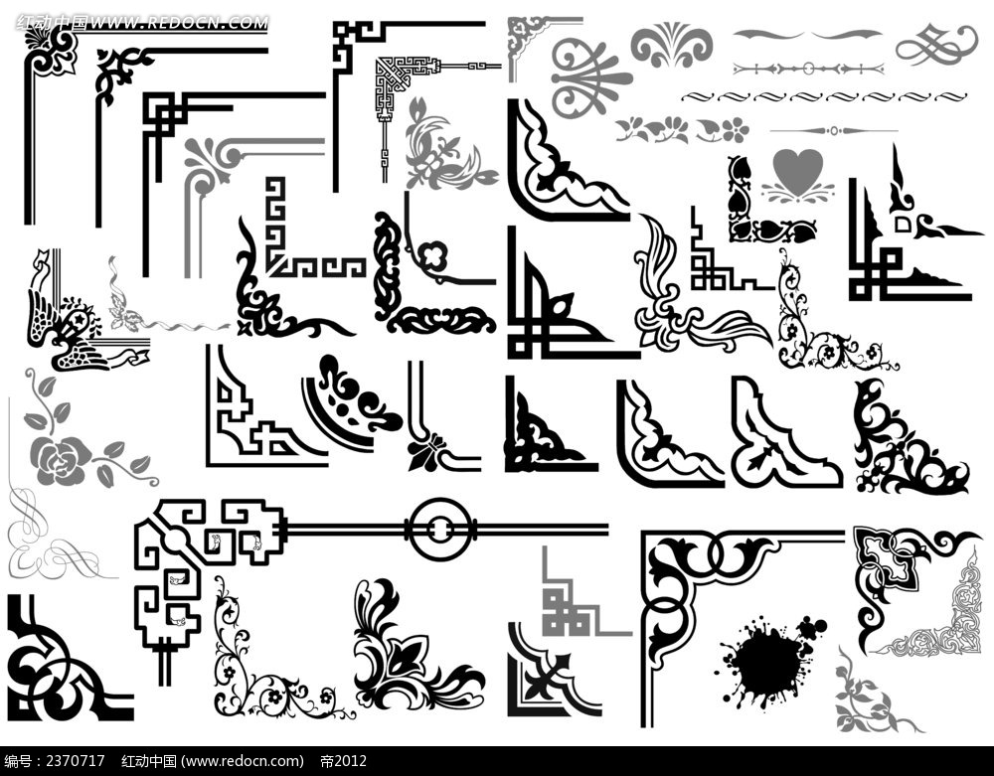
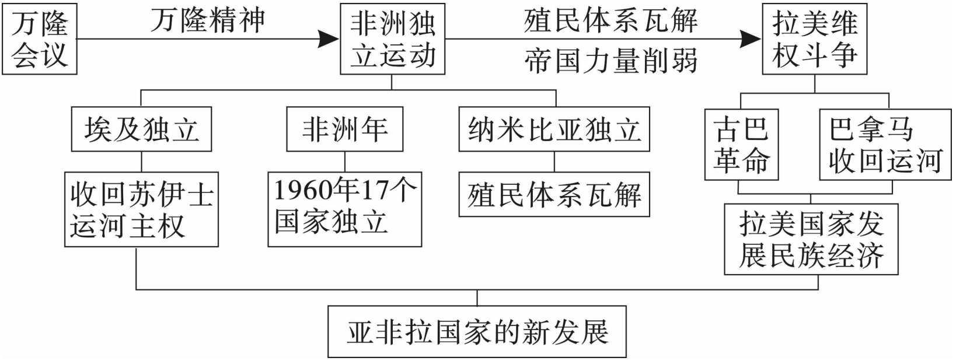
课堂小结

Slide 20
随堂训练
1.被称为“非洲独立年”的是
A.1950年
B.1960年
C.1970年
D.1980年
B

Slide 21
2.历史上第一次没有西方只民族主义参加的国际会议是
A．中共一
B．遵义会议
C．万隆会议
D．日内瓦会议
C

